Slide 1
Suformuotų pusgaminių iš sausainių tešlos apipavidalinimas prieš kepant

Slide 2
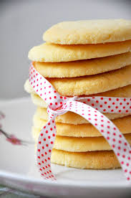
Suformuotų sausainių apipavidalinimas (dekoravimas) prieš kepimą yra svarbus ne tik dėl estetinio vaizdo, bet ir dėl gaminio skonio bei tekstūros pagerinimo. Šiame etape suteikiami akcentai, kurie kepimo metu karamelizuojasi arba prikimba prie tešlos paviršiaus.

Slide 3
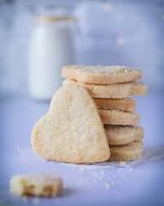
Apipavidalinimo būdas parenkamas atsižvelgiant į tešlos rūšį ir numatomą gaminio išvaizdą. Pagrindiniai metodai yra šie:
1. Aptepimas skysčiais
Tai dažniausiai naudojamas būdas blizgesiui ir spalvai išgauti.
Kiaušinio plakinys: Suteikia sodrią auksinę spalvą ir blizgesį.
Pieno arba grietinėlės aptepas: Suteikia švelnų matinį rusvumą.
Vanduo: Naudojamas, kai norima, kad prie paviršiaus geriau prikibtų birūs priedai (cukrus, sėklos).

Slide 4
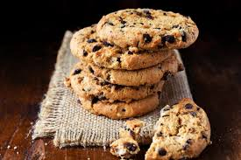
Pabarstymas biriais priedais
Priedai barstomi ant ką tik suformuotų arba apteptų sausainių, kad kepant jie „įkeptų“ į paviršių.
Saldūs priedai: Cukrus (stambiagrūdis), cinamonas, smulkinti riešutai, aguonos, kokoso drožlės.
Nesaldūs priedai: Sezamai, moliūgų ar saulėgrąžų sėklos, kmynai, rupi druska (pikantiškiems sausainiams).

Slide 5
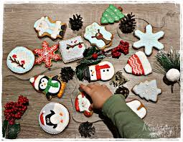
Mechaninis paviršiaus dekoravimas
Paviršius modifikuojamas nenaudojant papildomų žaliavų, tik keičiant jo formą.
Raižymas: Šakute ar peiliu padaromi dryžiai, langučiai ar skylutės (pvz., avižiniams sausainiams ar krekeriams). Skylutės taip pat neleidžia tešlai per daug pūstis.
Įspaudai: Naudojami specialūs dekoratyviniai kočėlai arba spaudai, kurie palieka reljefinį vaizdą (paveikslėlius, logotipus
).

Slide 6
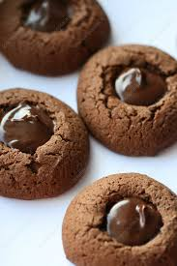
Priedų įspaudimas
Į tešlos vidurį arba viršų įspaudžiami stambesni ingredientai.
Vaisiai ir uogos: Razinos, cukatai, uogienės „akutė“ (dažnai naudojama trapiuose sausainiuose).
Riešutai: Sveiki lazdyno riešutai, migdolų drožlės ar graikinio riešuto puselė.
Šokoladas: Termostabilūs šokolado lašeliai (kurie kepant neištirpsta į balą, o išlaiko formą).

Slide 7
Tešlos rūšis | Dažniausias dekoravimo būdas prieš kepant
Trapioji | Aptepimas kiaušiniu ir pabarstymas riešutais ar cukrumi; įspaudimas uogiene.
Meduolinė | Dažniausiai kepama lygiu paviršiumi (puošiama glajumi po kepimo), tačiau kartais raižoma.
Sluoksniuota | Aptepimas kiaušiniu, pabarstymas cukrumi (kad susidarytų karamelinis sluoksnis).
Plikyta | Dažniausiai nepuošiama prieš kepant (puošiama įdarais ir glaistais po to).

Slide 8
Svarbios taisyklės darbuotojui:
Tolygumas: Aptepimas kiaušiniu turi būti plonas ir lygus. Jei plakinio bus per daug, jis nutekės ant skardos ir degdamas priklijuos sausainį prie popieriaus.
Laikas: Barstyti priedus reikia nedelsiant po aptepimo, kol paviršius dar drėgnas, kitaip priedai nukris sausainiui iškepus.
Saikas: Per didelis kiekis pabarstų (pvz., sėklų) gali trukdyti sausainiui tolygiai iškilti.

